Slide 1

Педагогический совет № 1 (установочный)
«Новый учебный год на пороге»
Старший воспитатель: Зарубаева Е.А

Slide 2
Цель: ознакомить сотрудников с работой ДОО в 2017-2018учебном году
ПОВЕСТКА ДНЯ:
Утверждение повестки дня Педагогического Совета.
Подведение итогов летней оздоровительной работы.
3. Организация ВОП и создание условий для работы с детьми в 2017/2018 учебном году (по итогам подготовки к началу учебного года).
4. Основные задачи годового плана, основные направления их реализации на 2017-2018 учебный год. Принятие годового плана.
3. Принятие нормативно-правовых документов регламентирующие образовательную деятельность (расписание НОД, учебного плана, календарно-учебного графика, рабочих программ);
4. Аттестация педагогических работников в 2016/2017 учебном году.
5.Утверждение перечня парциальных программ и технологий, используемых в работе ДОО на 2017–2018 уч. год.
6.Знакомство с новинками методической литературы, согласно ФГОС.
7. Обсуждение и принятие форм календарных и комплексно-тематических планов.
8.Рассмотрение, обсуждение и принятие формы организованной образовательной деятельности.

Slide 3
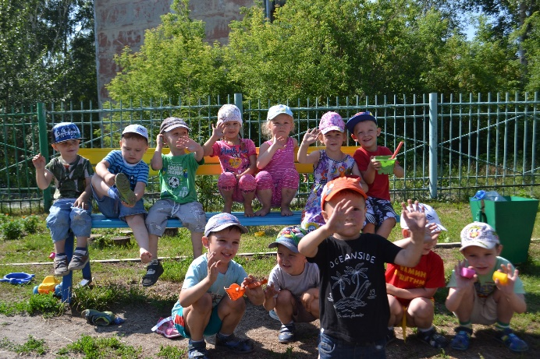
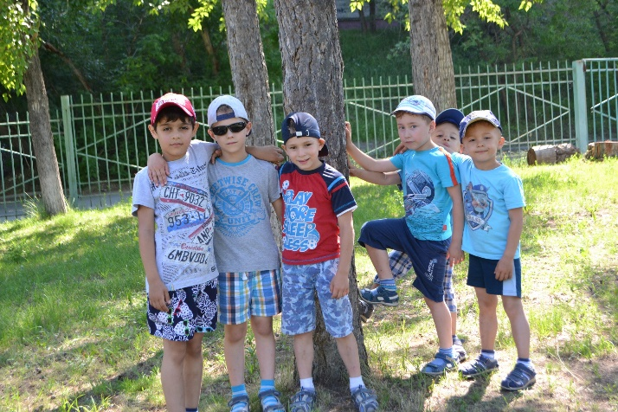
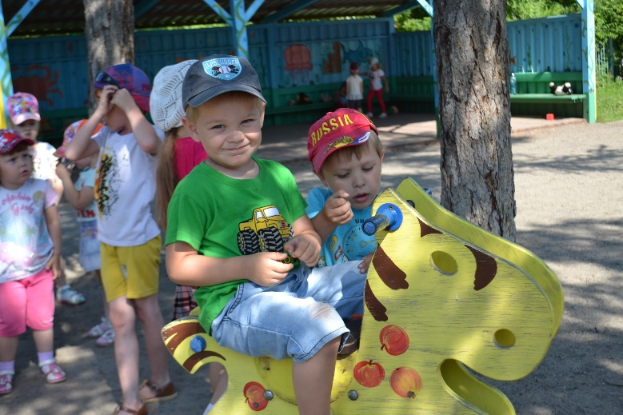
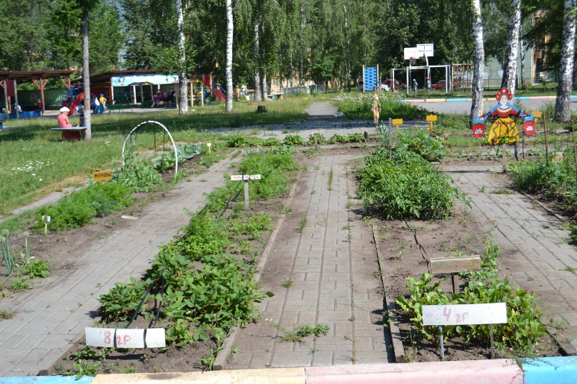
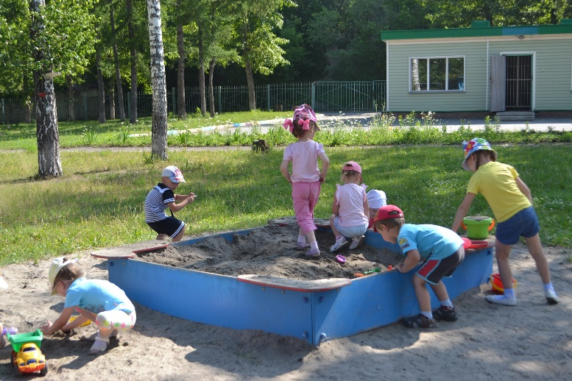
Итоги летней-оздоровительной работы

Slide 4
Цели и задачи на 2017–2018 учебный год
ЦЕЛЬ: реализация содержания образования в рамках ФГОС ДО и требований ООП. Реализация целевых установок педагогического процесса.
ЗАДАЧИ:
1. Построение воспитательно-образовательной деятельности в ДОУ на основе современных образовательных технологий, обеспечивающих сотворчество взрослых и детей;
2. Обеспечение условий для всестороннего и безопасного развития детей;
3. Организация различных видов деятельности и общения в контексте развития индивидуальных жизненных сил ребёнка и формирование опыта творческой деятельности и эмоционально-ценностного отношения к окружающему;
4. Создание условий и осуществление конкретных учебных и воспитательных мероприятий по коррекции нарушений развития у детей;
5. Выстраивание преемственных связей в воспитании ребёнка в ДОУ и семье на единообразных принципах личностно-деятельстного и индивидуального подходов;

Slide 5
ПРОГРАММНО – МЕТОДИЧЕСКОЕ ОБЕСПЕЧЕНИЕ:
*Основная образовательная программа муниципального бюджетного дошкольного образовательного учреждения города Новосибирска «Детский сад № 432 комбинированного вида»
Программа спроектирована с учётом ФГОС дошкольного образования, особенностей образовательного учреждения, региона, образовательных потребностей и запросов воспитанников, кроме того учтены концептуальные положения используемой в ДОУ «Детство: Примерной образовательной программой дошкольного образования» под редакцией Т. И. Бабаева, А. Г. Гогоберидзе, О. В. Солнцева и др.
Парциальные программы:
«Цветные ладошки» на основе программы обучения, воспитания и развития детей с 2-7 лет, Лыковой И.А.
«Юный эколог» С.Н.Николаева.
Образовательная программа «Детство с родным городом» на основе парциальной программы «Растим патриотов России» Н.В.Нищева,

Slide 6
Нормативно-правовой базой для разработки Программы является:
- Федеральный закон от 29 декабря 2012 г. № 273-ФЗ «Об образовании в Российской Федерации»
- «Детство»: Примерная образовательная программа дошкольного образования / Т. И. Бабаева, А. Г. Гогоберидзе, О. В. Солнцева и др.
- Устав муниципального казенного дошкольного образовательного учреждения города Новосибирска «Детский сад № 432 комбинированного вида» (утвержден Постановлением Администрации муниципального образовании Люберецкий муниципальный район Московской области от 09.04.2015 №497-ПА).
- ФГОС дошкольного образования (приказ № 1155 Минобрнауки РФ от 17.10.13 г., действует с 01.01.2014 г)
- Санитарно-эпидемиологические требования к устройству, содержанию и организации режима работы дошкольных образовательных организаций» (Утверждены постановлением Главного государственного санитарного врача Российской от 15 мая 2013 года № 26 «Об утверждении САНПИН» 2.4.3049-13)
- «Порядком организации и осуществления образовательной деятельности по основным общеобразовательным программам – образовательным программам дошкольного образования». Приказ Минобразования и науки РФ от 30.08. 2013 г. № 1014.

Slide 7

ПЕДАГОГИЧЕСКИЕ СОВЕТЫ:
Педсовет № 2: ноябрь «Индивидуализация дошкольного образования»
Цель: построения соответствующей среды, реализация индивидуального подхода в режимные моменты и при проведении занятий, а также определение конкретно для своих воспитанников традиций групп.
3. Итоги смотра развивающей среды в группах
4. Презентация опыта работы «Особенности психолого-педагогической работыв условиях индивидуализации дошкольного образования»
Отв. Псих.Шураева Е.В.
5. Презентация опыта работы «Условия формирования индивидуальности личности ребёнка»
Отв. Старенькова М.А.
6.Презентация опыта работы
«Самостоятельность и совместность»
Отв.Бармина Л.Н.

Slide 8
Педсовет № 3 февраль «Современные подходы к развитию взаимодействия детского сада и семьи в условиях реализации ФГОС»
Цель: повышение профессиональной компетенции педагогов в области организации взаимодействия с родителями воспитанников
3.Результаты смотра-конкурса приёмных в группах ДОУ.
Отв. ст. вос
4.Защита проектов «Мы вместе» - организация новых форм по взаимоотношению с родителями, вовлечение родителей в жизнь группы, организация род.собраний
Отв. воспитатели
5.Деловая игра « Аукцион идей»
Педсовет № 4 (итоговый) май «Оценка деятельности коллектива ДОУ за 2017-2018 учебный год»
Форма: круглый стол
Цель: выявить результативность деятельности по реализации задач годового плана комплексной и парциальных программ; выпуск детей в школу, подготовка к летнему периоду.

Slide 9
Семинары:
Круглый стол - октябрь
«Система ДОУ по индивидуализации образовательного процесса дошкольников»
Цель: создание условий индивидуализации образовательных отношений, обеспечивающих возможность социального самоопределения ребенка, самостоятельности и инициативности.
«Психолого-педагогическая поддержка позитивной социализации и индивидуализации дошкольников»
Отв. Психолог Шураева Е.В.
- «Создание благоприятных условий для реализации принципа индивидуализации ДОУ в рамках внедрения ФГОС ДО
Отв. Малахова Е.П.
- «Формирование способности планирования самостоятельной
деятельности у дошкольников»
Отв. Галкина Т.М.
«Театральный ринг» - декабрь
Цель: систематизация знаний педагогов по организации театральной деятельности детей дошкольного возраста.
План
1. Использование литературно – сказочных персонажей в НОД.
2. Роль воспитателя в организации театрализованной детской деятельности.
3. Театральный ринг
Отв. ст. вос.

Slide 10
Открытые мероприятия
ОКТЯБРЬ Спортивный праздник «День туриста»
Выставка для воспитателей и родителей: «Дары природы» -поделки из природного материала
Открытый просмотр совместной деятельности воспитателя с детьми в старш. и подг. гр.
Цель:
Развивать педагогическое мастерство педагогов, их аналитические способности. Теоретически обосновать и практически подтвердить наличие склонностей и способностей у каждого ребенка.
*Участие педагогов в Декаде «День пожилого человека»
*Тематический праздник «Здравствуй Осень»
* Музыкально - литературный досуг «Самым красивым, родным и любимым» - посвященный Дню матери.
*НОЯБРЬ Тематический контроль - смотр развивающей среды в группах
Мастер-класс «Специфика музыкальной деятельности детей ОВЗ и развитие индивидуальности у дошкольников»
Отв. музыкальные руководители
*«Творческая лаборатория с педагогами» Отв. Психолог Шураева Е.В.
ДЕКАБРЬ Мастерская Деда Мороза» - изготовление атрибутов к Новогоднему украшению групп.
*Конкурс творческих семейных работ «Украсим елку»
Выставка детского творчества «Зимушка хрустальная».
*Тематический праздник «Новогодняя елка».

Slide 11
ЯНВАРЬ Смотр участков всех возрастных групп «Путешествие в снежную сказку»
Мастер-класс родителей для детей «Как мы играли», «Игрушка 90-х»
Участие педагогов в конкурсе: «Оформление приёмной «Здравствуйте»
«Лучший информационный стенд для родителей»
ФЕВРАЛЬ
Подготовка воспитателей ДОУ к защите проекта «Мы вместе»
Фото-выставка «Мы в армии служили»
Выставка рисунков до-школят в ДОУ «Защитники Родины»
спортивные соревнования для подготовительных групп «Зимние Олимпийские игры»
МАРТ Фото-выставка «Вот какие наши мамы»
Празднование Международного женского дня «Мамочкам любимым посвящается»
*«Читать всегда, читать везде…» - час веселых историй к Всемирному дню чтения
АПРЕЛЬ День смеха «Ералаш» (детские миниатюры)
Выставка детских рисунков: «Весенние мотивы».
Конкурс поделок из бросового материала: «Сохраним планету».
Тематические НОД ко Дню космонавтики
МАЙ Военно-спортивный праздник «Зарничка» для детей и родителей старших групп
День ПОБЕДЫ:
- «Читаем детям о войне» - библиотека
- «Они сражались за Родину» - презентации воспитателей ДОУ
- Экскурсия к мемориалу Победы и возложение цветов.

Slide 12

Выставка работ художественно-продуктивной деятельности: «Чему мы научились в дет-ском саду»
Мини-сочинения на тему: «Наши воспитатели» к выпускному балу
Тематические праздники «До свидания, детский сад»
Рекомендации для воспитателей: «Планирование на летний оздоровительный период», «Оформление детского участка для прогулок и развития детей» (игр с песком и водой, экскурсий, работа с природным бросовым материалом, бумагой, спортивные игры и т.д.).
Оформление материалов по результатам освоения ООП.
Тематическая проверка: «Уровень готовности детей подготовительных групп к школе»
ЛЕТО
Музыкально- спортивный праздник детства (1 июня – День Защиты детей, Праздник – День Нептуна)
Конкурс рисунков на асфальте «Мир глазами ребенка»
Квест- игра по ПДД «Незнайка и правила дорожного движения» - по возрастным группам на спортивной площадке
Выставка детских работ «Красивые цветы».
Отв. вос. групп
Конкурс фруктовых салатов «Фруктовый калейдоскоп»
Отв. вос. групп
Фестиваль «Воздушные змеи» - мастер-класс совместно с родителями

Slide 13

Подготовка и проведение аттестации педагогических работников.
На соответствие занимаемой должности:
1. Ондышева Екатерина Сергеевна
На первую категорию:
1. Бармина Лилия Николаевна
2. Крапивина Юлия Николаевна
3. Степанова Дарья Сергеевна
4. Устименко Наталья Юрьевна
5. Шварц Маргарита Романовна
6. Галкина Татьяна Михайловна
7. Зарубаева Елена Анатольевна
Направить на курсы повышения квалификации педагогов.
1. Шибаеву Ирину Леонидовну
2. Степанову Дарью Сергеевну
3. Ятло Елену Владимировну + проф.переподготовка
4. Лазареву Ольгу Сергеевну + профес. переподготовка
5. Асаулко Ольгу Юрьевну
6. Зарубаеву Елену Анатольевну

Slide 14

Успехов, творчества, вдохновения в новом учебном году

